Slide 1
Τεχνολογία Πολυμέσων
Ενότητα # 10: Κωδικοποίηση ήχου
Διδάσκων: Γεώργιος Ξυλωμένος
Τμήμα: Πληροφορικής

Slide 2
Χρηματοδότηση
Το παρόν εκπαιδευτικό υλικό έχει αναπτυχθεί στα πλαίσια του εκπαιδευτικού έργου του διδάσκοντα.
Το έργο «Ανοικτά Ακαδημαϊκά Μαθήματα στο Οικονομικό Πανεπιστήμιο Αθηνών» έχει χρηματοδοτήσει μόνο τη αναδιαμόρφωση του εκπαιδευτικού υλικού.
Το έργο υλοποιείται στο πλαίσιο του Επιχειρησιακού Προγράμματος «Εκπαίδευση και Δια Βίου Μάθηση» και συγχρηματοδοτείται από την Ευρωπαϊκή Ένωση (Ευρωπαϊκό Κοινωνικό Ταμείο) και από εθνικούς πόρους.

Slide 3
Άδειες Χρήσης
Το παρόν εκπαιδευτικό υλικό υπόκειται σε άδειες χρήσης Creative Commons.
Οι εικόνες προέρχονται από το βιβλίο «Τεχνολογία Πολυμέσων και Πολυμεσικές Επικοινωνίες», Γ.Β. Ξυλωμένος, Γ.Κ. Πολύζος, 1^{η} έκδοση, 2009, Εκδόσεις Κλειδάριθμος.

Slide 4
Σκοποί ενότητας
Κατανόηση των βασικών τεχνικών κωδικοποίησης καναλιού και πηγής ειδικά για τη φωνή.
Εισαγωγή στην αντιληπτική κωδικοποίηση και την εφαρμογή της στην κωδικοποίηση γενικών ήχων στα πρότυπα MPEG.

Slide 5
Περιεχόμενα ενότητας
Κωδικοποίηση καναλιού φωνής
Κωδικοποίηση πηγής φωνής
Αντιληπτική κωδικοποίηση
Κωδικοποίηση ήχου MPEG-1
Κωδικοποίηση ήχου MPEG-2

Slide 6
Κωδικοποίηση καναλιού φωνής
Μάθημα: Τεχνολογία Πολυμέσων, Ενότητα # 10: Κωδικοποίηση ήχου
Διδάσκων: Γιώργος Ξυλωμένος, Τμήμα: Πληροφορικής

Slide 7
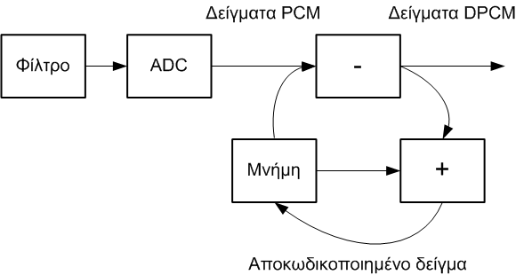
Κωδικοποίηση καναλιού (1 από 4)
Αρχικά ψηφιοποίηση στα 64 kbps (G.711)
Κωδικοποίηση DPCM
Κωδικοποίηση διαφορών αντί δειγμάτων
Μεταδίδουμε προσέγγιση της διαφοράς
Βάση: η προηγούμενη προσέγγιση

Slide 8
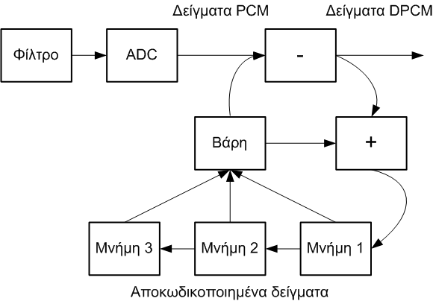
Κωδικοποίηση καναλιού (2 από 4)
Κωδικοποίηση DPCM με πρόβλεψη
Γραμμικός συνδυασμό παλιών προβλέψεων
Καλύτερες προσεγγίσεις με λιγότερα bit

Slide 9
Κωδικοποίηση καναλιού (3 από 4)
Κωδικοποίηση ADPCM
Χρήση πολλών τιμών για πρόβλεψη
Μεταβολή βήματος κβαντοποίησης
G.721: ποιότητα G.711 στα 32 kbps
Χρήση 8 προηγούμενων τιμών για πρόβλεψη
G.723: αντίστοιχα για 24 και 40 kbps
G.726: επεκτείνει τα G.721 και G.723
Υποστηρίζει ρυθμούς 16, 24, 32 και 40 Kbps

Slide 10
Κωδικοποίηση καναλιού (4 από 4)
G.722: 64 kbps για εύρος ζώνης 7 KHz
Χωρίζουμε τη φωνή σε δύο ζώνες συχνοτήτων
Κωδικοποίηση κάθε ζώνης με ADPCM
0-3,5 KHz: κωδικοποίηση με 48 kbps
Αντίστοιχο με κλασική τηλεφωνία
3,5-7 KHz: κωδικοποίηση με 16 kbps
Προσθήκη υψηλότερων συχνοτήτων
Πιο φυσική απόδοση της φωνής

Slide 11
Κωδικοποίηση πηγής φωνής
Μάθημα: Τεχνολογία Πολυμέσων, Ενότητα # 10: Κωδικοποίηση ήχου
Διδάσκων: Γιώργος Ξυλωμένος, Τμήμα: Πληροφορικής

Slide 12
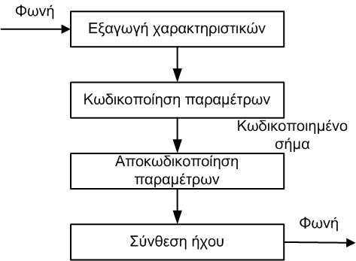
Κωδικοποίηση πηγής (1 από 6)
Κωδικοποιητές φωνής (vocoders)
Χρήση μοντέλου ανθρώπινης φωνής
Εξαγωγή χαρακτηριστικών και μετάδοσή τους
Παράμετροι μοντέλου

Slide 13
Κωδικοποίηση πηγής (2 από 6)
Βασική ορολογία
Φωνητικοί ήχοι (voiced)
Παράγονται με κλειστές φωνητικές χορδές
Σχηματιστικές συχνότητες (formants)
Παράγονται από λαιμό και στόμα
Επηρεάζουν τους φωνητικούς ήχους
Μη φωνητικοί ήχοι (unvoiced)
Παράγονται με ανοιχτές φωνητικές χορδές

Slide 14
Κωδικοποίηση πηγής (3 από 6)
Γραμμική προβλεπτική κωδικοποίηση (LPC)
Φωνητικοί ήχοι: γεννήτρια συχνοτήτων
Περνάνε από φίλτρο σχηματιστικών συχνοτήτων
Μη φωνητικοί ήχοι: γεννήτρια θορύβου
Πρόβλεψη επόμενων παραμέτρων
Από προηγούμενες ομάδες δειγμάτων
LPC-10: γραμμικός συνδυασμός 10 ομάδων
Ρυθμοί μετάδοσης έως και 2,4 Kbps

Slide 15
Κωδικοποίηση πηγής (4 από 6)
LPC διεγειρόμενη με κωδικούς (CELP)
Χρήση βιβλιοθήκης έτοιμων προτύπων
Προσθήκη προσαρμοσμένων προτύπων
Δημιουργία βιβλίου κατά την κωδικοποίηση
Εντοπίζεται το καλύτερο ταίριασμα
Ενημέρωση προσαρμοσμένων προτύπων
Πρόβλεψη παραμέτρων
Μείωση του εύρους ζώνης

Slide 16
Κωδικοποίηση πηγής (5 από 6)
G.728: 16 kbps
Κατάλληλο για τηλεδιάσκεψη σε ISDN
G.729: 8 kbps
Χρήση στην κινητή τηλεφωνία
Το G.729a χρησιμοποιείται στο GSM
G.723.1: 5,3 ή 6,3 kbps
Κατάλληλο για τηλεδιάσκεψη σε δίκτυα PSTN

Slide 17
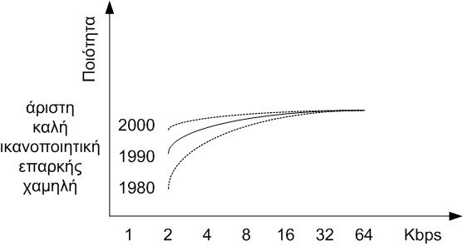
Κωδικοποίηση πηγής (6 από 6)
Η αποδοτική κωδικοποίηση έχει κόστος
Αυξάνεται η καθυστέρηση κωδικοποίησης
Συνάρτηση Flanagan
Καμπύλες ποιότητας – ρυθμού μετάδοσης
Κάθε δεκαετία αντιστοιχεί σε νέα καμπύλη

Slide 18
Αντιληπτική κωδικοποίηση
Μάθημα: Τεχνολογία Πολυμέσων, Ενότητα # 10: Κωδικοποίηση ήχου
Διδάσκων: Γιώργος Ξυλωμένος, Τμήμα: Πληροφορικής

Slide 19
Κωδικοποίηση γενικών ήχων
Η φωνή είναι ειδική περίπτωση ήχου
Συγκεκριμένα χαρακτηριστικά και μοντέλα
Ομαλή μεταβολή, συγκεκριμένοι ήχοι
Πώς να κωδικοποιήσουμε τυχαίο ήχο;
Για παράδειγμα, μουσική
Η κωδικοποίηση πηγής δεν είναι εφικτή
Δεν γνωρίζουμε τα χαρακτηριστικά της πηγής
Γνωρίζουμε όμως τα χαρακτηριστικά της ακοής

Slide 20
Λειτουργία της ακοής
Δυναμικό εύρος της ακοής
Πλέον ισχυρό / πλέον ασθενές αντιληπτό σήμα
Εξαρτάται από την περιοχή συχνοτήτων
Μεγιστοποιείται στην περιοχή 2-5 KHz
Αντιληπτική κωδικοποίηση
Χρήση ψυχοακουστικού μοντέλου της ακοής
Εντοπισμός μη αντιληπτών τμημάτων του ήχου
Κωδικοποίησή τους με μικρή ακρίβεια ή καθόλου

Slide 21
Απόκρυψη ήχων (1 από 2)
Απόκρυψη συχνοτήτων
Ισχυρά σήματα: μειώνουν το δυναμικό εύρος
Στις γειτονικές συχνότητες ανεβαίνει το κάτω όριο
Η επίδραση εξαρτάται από τη συχνότητα
Απόκρυψη χρόνου
Ισχυρά σήματα: αποκρύπτουν ασθενή για λίγο
Η επίδραση εξαρτάται πάλι από τη συχνότητα

Slide 22
Απόκρυψη ήχων (2 από 2)
Αξιοποίηση των αποκρύψεων
Αναλύουμε το σήμα σε περιοχές συχνοτήτων
Σε κάθε περιοχή εντοπίζουμε τα ισχυρά σήματα
Υπολογίζουμε επίδραση στα ασθενή σήματα
Σε κάθε περιοχή έχουμε διαφορετική επίδραση
Εντοπίζουμε τα ασθενή σήματα
Κωδικοποίηση με μικρότερη ακρίβεια

Slide 23
Κωδικοποίηση ήχου MPEG-1
Μάθημα: Τεχνολογία Πολυμέσων, Ενότητα # 10: Κωδικοποίηση ήχου
Διδάσκων: Γιώργος Ξυλωμένος, Τμήμα: Πληροφορικής

Slide 24
Κωδικοποίηση MPEG-1 (1 από 6)
MPEG Audio Layer 1, 2, 3
Τυποποιήθηκε στα πλαίσια του MPEG-1
Συνοδεύει πρότυπα για βίντεο και σύστημα
Τρία επίπεδα, προς τα πίσω συμβατότητα
Πιο δημοφιλές το επίπεδο 3 (MP3)
Ψηφιοποίηση σήματος
48, 44,1 ή 32 KHz με 16 bit ανά κανάλι
Συμβατό με CD μουσικής και DAT

Slide 25
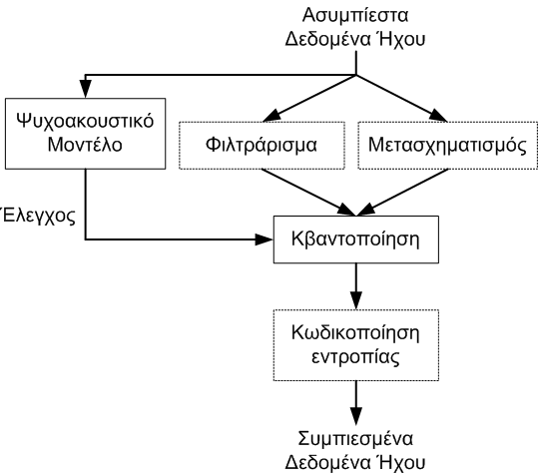
Κωδικοποίηση MPEG-1 (2 από 6)
Συμπίεση με βάση ψυχοακουστικό μοντέλο
Επηρεάζει κωδικοποίηση με βάση την αντίληψη

Slide 26
Κωδικοποίηση MPEG-1 (3 από 6)
Βασική κωδικοποίηση
Επεξεργασία πακέτου δειγμάτων
MP1/2: διάκριση σε 32 ζώνες με φίλτρα
MP3: επιπλέον μετασχηματισμός MDCT
Κάθε ζώνη διακρίνεται σε 18 υποζώνες
Μεγαλύτερη ακρίβεια στην απόκρυψη θορύβου

Slide 27
Κωδικοποίηση MPEG-1 (4 από 6)
Ψυχοακουστικό μοντέλο
Ξεκινάει με FFT 1024 σημείων ή έξοδο MDCT
Εκτίμηση σημασίας κάθε ζώνης/συντελεστή
Κατανομή bit ανάλογα με τη σημασία
Κβαντοποίηση
Λογαριθμική κβαντοποίηση των συντελεστών
Χρήση παράγοντα κλιμάκωσης κβαντοποίησης
Στόχος: έξοδος με σταθερό ρυθμό bit

Slide 28
Κωδικοποίηση MPEG-1 (5 από 6)
Κωδικοποίηση εντροπίας
MP1/2: PCM
MP3: Huffman σε ζεύγη συντελεστών
Επιλογή πίνακα Huffman ανάλογα με την είσοδο
Διπλός βρόχος προσαρμογής κβαντοποίησης
Εσωτερικός: ανάλογα με κωδικοποίηση εντροπίας
Ρυθμίζει καθολικό παράγοντα κβαντοποίησης
Εξωτερικός: ανάλογα με θόρυβο σε κάθε ζώνη
Ρυθμίζει παράγοντες κβαντοποίησης ανά ζώνη

Slide 29
Κωδικοποίηση MPEG-1 (6 από 6)
Τελική κωδικοποίηση
Επίπεδα 1 και 2: σταθερός ρυθμός bit
Επίπεδο 3: προαιρετικά μεταβλητός ρυθμός bit
Αλλαγή σε κάθε πλαίσιο (frame) ήχου
Ρυθμός δεδομένων: τουλάχιστον 32 Kbps
Επίπεδο 1: Μέχρι 448 Kbps
Επίπεδο 2: Μέχρι 384 Kbps
Επίπεδο 3: Μέχρι 320 Kbps

Slide 30
Στερεοφωνία (1 από 2)
Στερεοφωνικός ήχος
Δύο κανάλια ήχου για μεγαλύτερη πιστότητα
Μικρόφωνα / ηχεία σε διαφορετικά σημεία
Ο άνθρωπος τα αντιλαμβάνεται με δύο τρόπους
Διαφορές στο χρονισμό των καναλιών
Διαφορές στην ένταση των καναλιών
Κωδικοποίηση στέρεο στο MPEG-1
Ανεξάρτητη ή κοινή (joint)

Slide 31
Στερεοφωνία (2 από 2)
Κωδικοποίηση έντασης (intensity)
Οι χαμηλές συχνότητες είναι ιδιαίτερες
Δεν αντιλαμβανόμαστε διαφορές στο χρονισμό
Συνένωση δεξιού/αριστερού καναλιού
Προσθήκη πληροφορίας για τις διαφορές εντάσεων
Κεντρική-πλευρική κωδικοποίηση (mid-side)
Το κεντρικό είναι το άθροισμα δεξιού/αριστερού
Το πλευρικό κανάλι είναι η διαφορά τους
Μη απωλεστικός μετασχηματισμός

Slide 32
Αρχεία MPEG-1 (1 από 2)
Μορφή αρχείων MPEG-1
Το αρχείο μπορεί να έχει ιδιαίτερη κεφαλίδα
Εξαρτάται από το μορφότυπο, όχι από το πρότυπο
Το αρχείο διακρίνεται σε πλαίσια (frames) ήχου
Διάρκεια 24 ms στα 48 KHz
Κάθε πλαίσιο έχει μία κεφαλίδα
Επιτρέπει την άμεση έναρξη της αποκωδικοποίησης
Λέξη χρονισμού: έλεγχος για περιοδική εμφάνιση
Μπορεί να εμφανίζεται και στα δεδομένα

Slide 33
Αρχεία MPEG-1 (2 από 2)
Μορφή αρχείων MPEG-1
Ρυθμός bit: επιτρέπει αλλαγή ανά πλαίσιο
Δειγματοληψία: επιτρέπει αλλαγή ανά πλαίσιο
Επίπεδο: 1, 2, 3 ή παραλλαγές
Τρόπος κωδικοποίησης
Στέρεο, κοινό στέρεο, κ.λπ.
Bit προστασίας: χρησιμοποιούνται ελάχιστα

Slide 34
Κωδικοποίηση ήχου MPEG-2
Μάθημα: Τεχνολογία Πολυμέσων, Ενότητα # 10: Κωδικοποίηση ήχου
Διδάσκων: Γιώργος Ξυλωμένος, Τμήμα: Πληροφορικής

Slide 35
Κωδικοποίηση MPEG-2 (1 από 2)
Πολυκαναλικός ήχος MPEG-2
Μέχρι πέντε κανάλια πλήρους εύρους
Κεντρικό, εμπρός, περιφερειακά
Κανάλι βελτίωσης μπάσων (LFE)
Συχνότητες 15-120 Hz
Επιτρέπονται διάφοροι συνδυασμοί
Πολύγλωσση ομιλία και σχολιασμός
Κινηματογραφικός ήχος 5.1

Slide 36
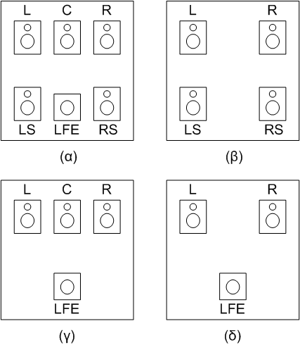
Κωδικοποίηση MPEG-2 (2 από 2)
Άλλες προσθήκες του MPEG-2
Υποδιπλάσιοι ρυθμοί δειγματοληψίας
Αποδοτικό με 64 Kbps ανά κανάλι

Slide 37
Προβλήματα MPEG (1 από 2)
Προβλήματα ψηφιακής κωδικοποίησης ήχου
Διαφέρουν από αυτά του αναλογικού ήχο
Απώλεια ποιότητας
Σε συγκεκριμένες περιοχές συχνοτήτων
Όχι όπως η αναλογική αρμονική παραμόρφωση
Μπορεί να αλλάζει σε κάθε διάστημα κωδικοποίησης
Εξαφάνιση συχνοτήτων λόγω χαμηλού ρυθμού bit
Αναγκαστικός μηδενισμός ορισμένων συντελεστών

Slide 38
Προβλήματα MPEG (2 από 2)
Προ-ηχώ (pre-echo)
Απότομη αλλαγή στο διάστημα κωδικοποίησης
Παράγει θόρυβο λόγω ανεπαρκούς ρυθμού bit
Απλώνεται σε όλο το διάστημα κωδικοποίησης
Διπλή ομιλία (double speak)
Διαφορά περιόδου σήματος και κωδικοποίησης
Η ομιλία παρουσιάζει περιοδικότητα
Αλλοιώνεται από την κωδικοποίηση

Slide 39
MPEG-2 AAC (1 από 4)
MPEG-2 Advanced Audio Coding (AAC)
Νέος κωδικοποιητής για το MPEG-2
Πιο αποδοτικός από το MPEG-1
Μείωση ρυθμού bit κατά 30% για ίδια ποιότητα
Δεν διατηρεί προς τα πίσω συμβατότητα
Ίδια βασική δομή αλλά με πολλές βελτιώσεις
Βασικός κωδικοποιητής ήχου και για το MPEG-4

Slide 40
MPEG-2 AAC (2 από 4)
Βελτιώσεις κωδικοποίησης
Έως και 1024 ζώνες συχνοτήτων (αντί για 576)
Χρησιμοποιεί μόνο MDCT, όχι φίλτρα
Η περίοδος κωδικοποίησης είναι μικρότερη
Βελτιωμένη κοινή στερεοφωνική κωδικοποίηση
Huffman σε τετράδες συντελεστών
Πρόβλεψη συντελεστών σε κάθε συχνότητα
Χρησιμοποιείται πολύ σπάνια

Slide 41
MPEG-2 AAC (3 από 4)
Βελτιώσεις ποιότητας
Μειωμένη προ-ηχώ (pre-echo)
Οφείλεται στη μικρότερη περίοδο κωδικοποίησης
Χρονική μορφοποίηση θορύβου (TNS)
Αποφυγή του φαινομένου της διπλής ομιλίας

Slide 42
MPEG-2 AAC (4 από 4)
Μορφή αρχείων AAC
Audio Data Interchange Format (ADIF)
Όλες οι πληροφορίες είναι σε μία κεφαλίδα
Αποκωδικοποίηση μόνο από αρχή του αρχείου
Audio Data Transport Stream (ADTS)
Κεφαλίδες ανά πλαίσιο ήχου
Παρόμοιο με το MPEG-1
Επιτρέπει όμως και πλαίσια μεταβλητού μεγέθους
Επίπεδο 4 στην κεφαλίδα του πλαισίου

Slide 43
Τέλος Ενότητας #10
Μάθημα: Τεχνολογία Πολυμέσων, Ενότητα # 10: Κωδικοποίηση ήχου Διδάσκων: Γιώργος Ξυλωμένος, Τμήμα: Πληροφορικής

